Slide 1
Получение функциональных материалов для электрохимических приложений с использованием сверхкритического диоксида углерода
Выполнил студент 2 курса
208 группы
Любимцев Николай Алексеевич
Руководители:
д.ф.-м.н. Галлямов М.О.,
к.ф.-м.н. Эльманович И.В.

Slide 2
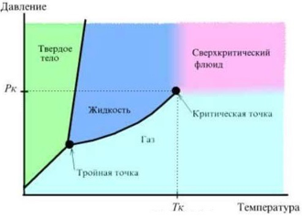
Сверхкритический СО2 как растворитель
Вещество в сверхкритическом состоянии является плотным
Капиллярные явления отсутствуют
СО2 переходит в СК при низком давлении 7,38 МПа и температуре 31,1°C
Свойства:
1) полное испарение
2) экологически чистый

Slide 3
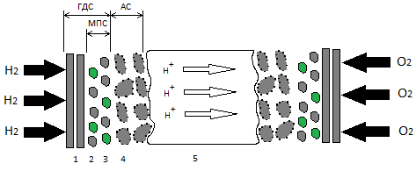
Топливный элемент
(1 - углеродная бумага, 2 - сажа, 3 - гидрофобизатор (ПТФЭ), 4 - наночастицы Pt на саже, 5 - протонный проводник, 6 - мембрана)
Реакция на аноде: 2H₂ → 4H⁺ + 4e⁻
Реакция на катоде: O₂ + 4H⁺ + 4e⁻→ 2H₂O

Slide 4
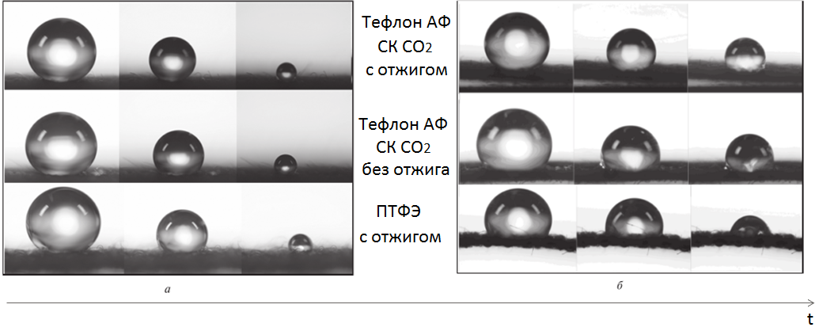
Сверхкритический СО2 и газодиффузионный слой ТЭ
Фотографии капель воды на углеродной ткани, демонстрирующие характерное поведение контактного угла: а - до испытаний, б – после 1000-часовой выдержке в воде. [1]
[1] - Д.О. Коломыткин, М.О. Галлямов, А.Р. Хохлов. Гидрофобные свойства углеродной ткани с покрытием из фторполимера Teflon AF 2400, нанесенным из растворов в сверхкритическом диоксиде углерода // Сверхкритические флюиды: теория и практика, 2011, т. 6(1), сс. 53-68.

Slide 5
Сверхкритический СО2 и мембраны для ТЭ
Поверхностное и поперечное изображения композитных мембран, полученные с помощью СК СО2 [2]
[2] - Kim, K.-H., Ahn, S.-Y., Oh, I.-H., Ha, H. Y., Hong, S.-A., Kim, M.-S., Lee, Y.-C. (2004). Characteristics of the Nafion®-impregnated polycarbonate composite membranes for PEMFCs. Electrochimica Acta, 50(2-3), 577–581.

Slide 6
Сверхкритический СО2 и активный слой ТЭ
Введение полимерного связующего
Схематическое изображение структуры АС: слева - дисперсный дизайн, справа - плёночный дизайн (из работы [3])
[3] - I.V. Elmanovich, M.S. Kondratenko, D.O. Kolomytkin, M.O. Gallyamov, A.R. Khokhlov. Active layer materials coated with Teflon AF nano-films deposited from solutions in supercritical CO2 for fuel cell applications. International Journal of Hydrogen Energy, 2013, 38(25), 10592–10601.

Slide 7
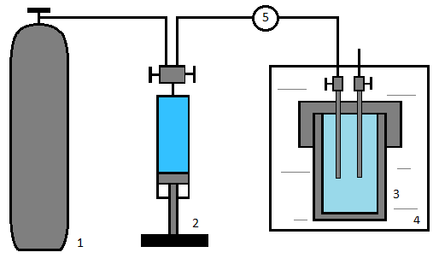
Синтез катализаторов
Схема установки по осаждению тонких пленок из растворов в СК СО2
Изображения электрокаталитических материалов на разных подложках [4]
[4] - Y. Zhang. Supported platinum nanoparticles by supercritical deposition / Y. Zhang, D. Kang, C. Saquing, M. Aindow, C. Erkey // Ind Eng Chem Res 44 (2005) 4161–4164.

Slide 8
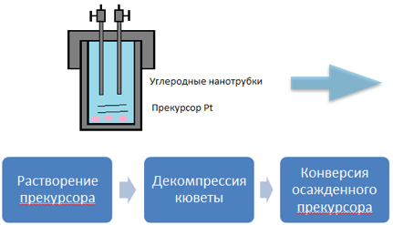
Эксперимент

Slide 9
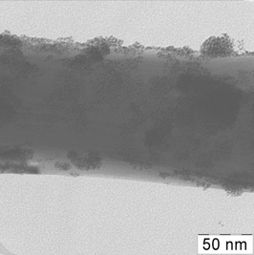
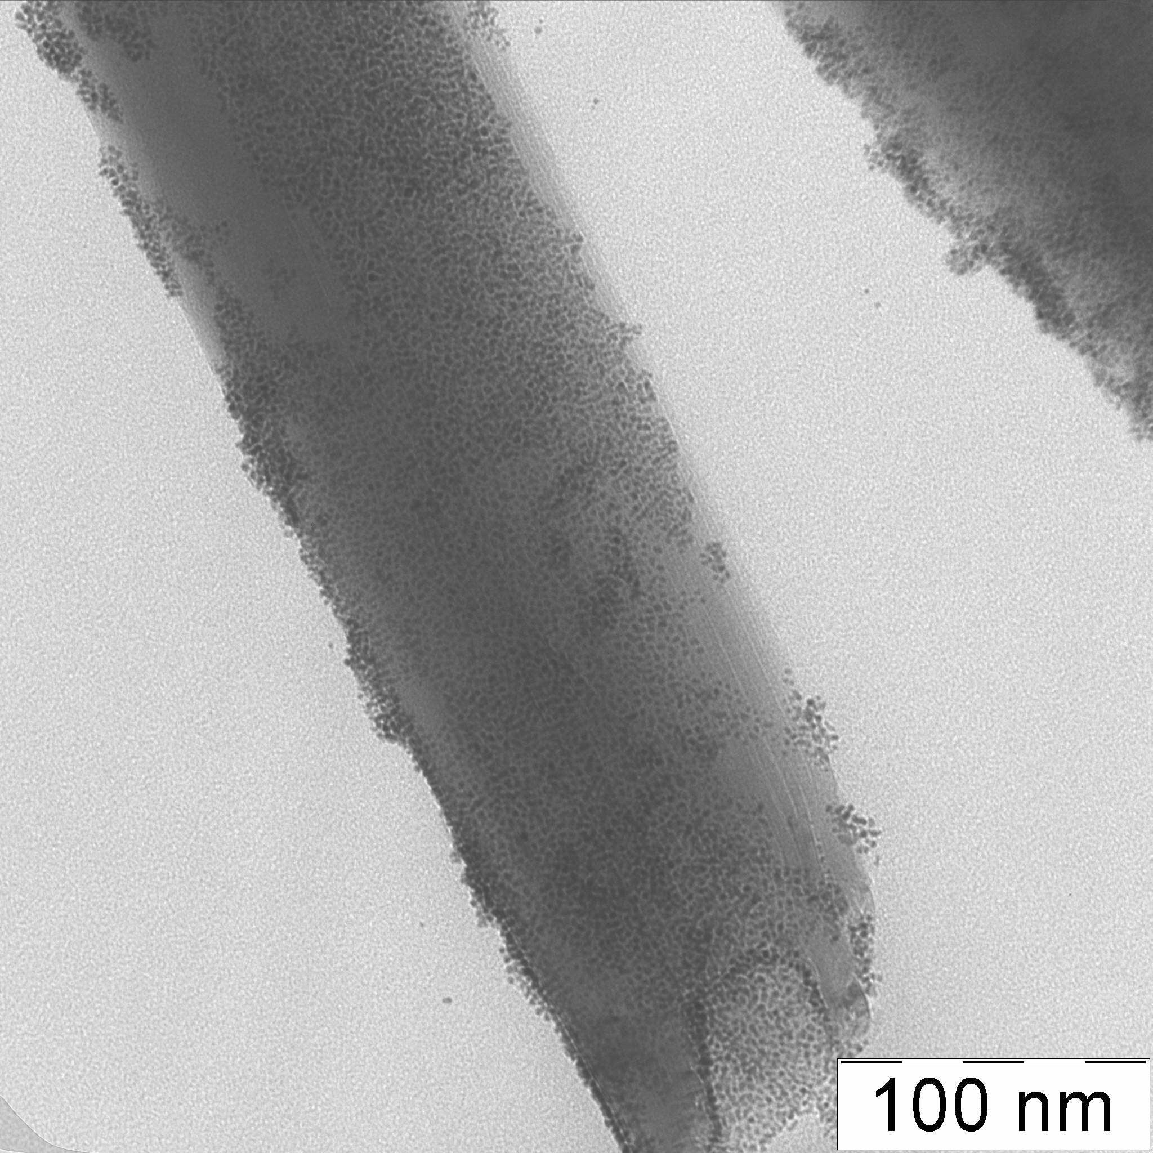
Частицы Pt, осажденные из СК СО2, на углеродных нанотрубках

Slide 10
Вывод
На основании проведенного литературного обзора было показано, что получение материалов для электрохимических приложений с использованием сверхкритического диоксида углерода является актуальной и перспективной задачей. Был успешно проведен эксперимент по получению каталитического материала для топливного элемента с использованием СК СО₂, при этом была достигнута высокая степень однородности платиновых частиц на подложке каталитического материала.

